Slide 1

Cas d’usage
Souscrire une SCPI en direct
Posture du conseiller
Dans le cadre de son échange avec son client, le conseiller lui indique qu'il est possible de souscrire des SCPI en direct, investissement permettant de répondre à son appétence pour l'immobilier (si cela correspond à ses besoins, ses objectifs, sa connaissance, son expérience, sa situation financière, son appétence au risque et à sa capacité à subir des pertes)
Il lui indique également qu'une durée de détention minimum de 10 ans est recommandée pour ce type de support et qu'il s'agit d'avoirs risqués. Ainsi, la souscription de SCPI se fait donc dans la limite du budget de risque et de volatilité du client
Le conseiller doit aussi informer son client sur les frais spécifiques aux SCPI et sur les montants minimums de souscription. En effet, pour ce type de support, le montant de la souscription doit être un multiple du montant fixe d'une part de SCPI
Il est possible de financer l’achat de SCPI en direct via un crédit immobilier
Caractéristiques du cas
PERSONA
SOUHAIT(S) DU CLIENT
OBJECTIFS DU CAS
Investir dans l’immobilier dans une valeur qu’il considère comme « refuge »
Ex de projet : « Percevoir des revenus complémentaires »
Effectuer une souscription d’une SCPI en direct
Adapter la proposition en fonction de l’appétence du client
SEGMENT
Gestion Privée
PROFIL DE RISQUE
Dynamique

Slide 2

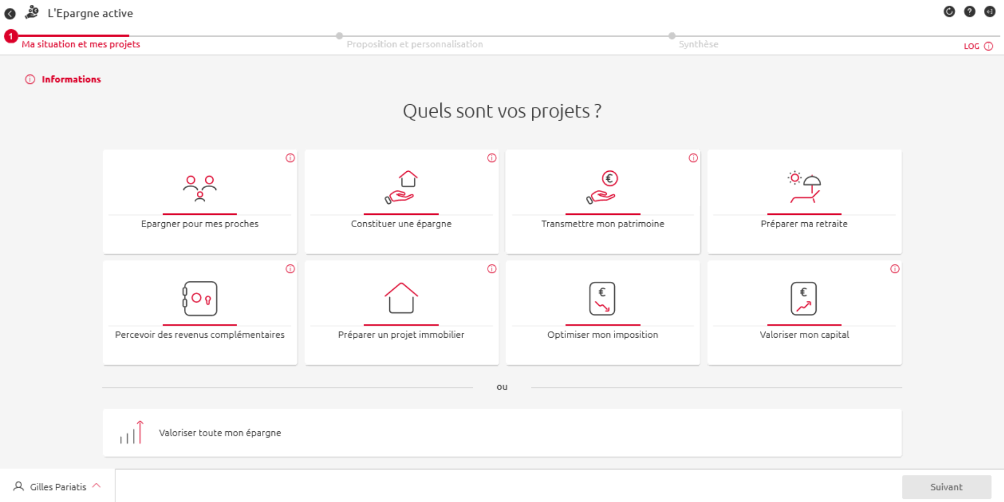
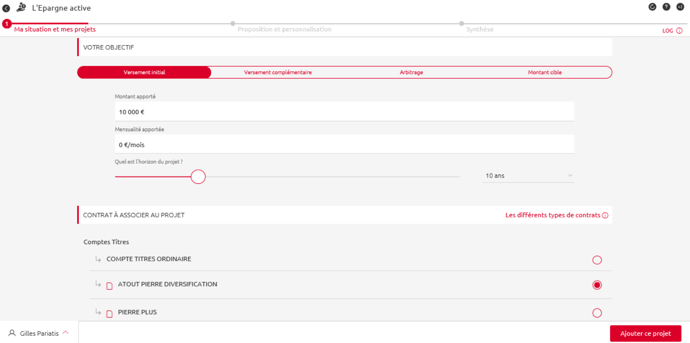
Souscrire une SCPI en direct
Déroulé du cas
Ouvrir une nouvelle session dans LEA et accéder en premier à la rubrique « renseigner mon épargne » pour investir des liquidités en épargne financière
Pour un projet avec un montant apporté, deux possibilités sont offertes au client
Investir des liquidités à partir du compte chèque ou des livrets détenus par le client dans l’établissement depuis la page « Votre épargne de précaution »
Déclarer des avoirs externes et indiquer la part à investir dans le(s) projet(s) à la page « Souhaitez-vous déclarer des avoirs dans d’autres établissements »
Note 1 : Les segments éligibles aux SCPI en direct sont les segments « Haut de gamme » et plus
Note 2 : Les SCPI en direct sont proposées pour tous les profils de risque (y compris le profil R1 « Prudent »)
Note 3 : Les supports « SCPI » ne sont pas éligibles à la mise en place de VP
Accéder à la rubrique « Lister mes projets » et choisir le projet souhaité par le client
Sélectionner « Versement initial » et indiquer le montant apporté et l’horizon de placement (supérieur à 10 ans afin d’être éligible à la souscription de SCPI)
Note 1 : Veiller à ce que l’horizon de placement soit suffisamment lointain (>10 ans) afin de permettre l’éligibilité au support de SCPI
Veiller également à ce que le montant de la souscription soit supérieur au minimum requis
(minimum de souscription spécifique à chaque SCPI en direct) et qu’il soit un multiple d’une part de SCPI sélectionnée
Note 2 : Les SCPI étant des avoirs risqués, leur souscription se fait dans la limite du budget de risque et de volatilité du client → il est possible que l’algorithme ne puisse proposer la totalité des parts souhaitées
Enfin sélectionner le compte titre correspondant à la SCPI souhaitée par le client puis cliquer sur « Générer une proposition »
Finaliser le parcours jusqu’à la signature de la synthèse
Mode opératoire
1
2
2
2
3
4

Slide 3



Souscription d’une SCPI en direct
Pour aller plus loin…
Rémunération des SCPI
A retenir
Les clients perçoivent des dividendes généralement trimestriels correspondants aux loyers perçus, moins les frais de gestion
  Les segments éligibles aux SCPI en direct sont les segments « Haut de gamme » et plus
  Les SCPI en direct sont proposées pour tous les profils de risque (y compris le profil R1 « Prudent »)
  Les supports « SCPI » ne sont pas éligibles à la mise en place de Versements Programmés
  Il est nécessaire de réaliser plusieurs projets pour souscrire plusieurs SCPI en direct (1 projet par SCPI en direct)

